Slide 1
«Скульптура»
Лепка головы человека.
Выполнил: учитель Изо и Черчения Мурин С.И.

Slide 2
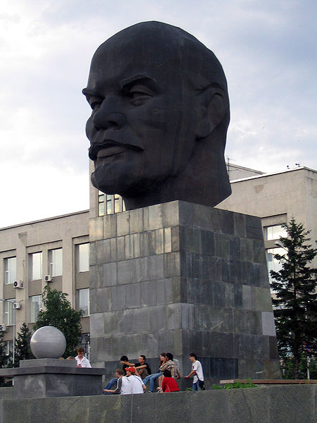
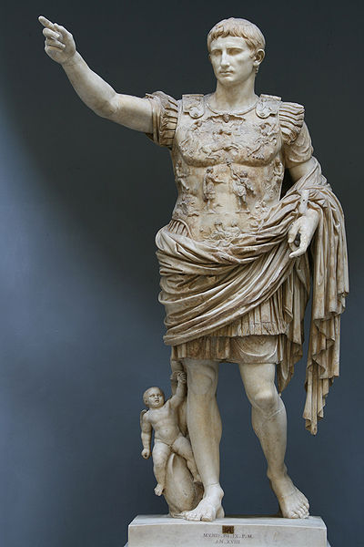
Скульптура - это вид изобразительного искусства , произведения которого имеют объемную форму и выполняются из твердых или пластических материалов.

Slide 3
Виды скульптуры
Круглая скульптура
Рельефная скульптура

Slide 4
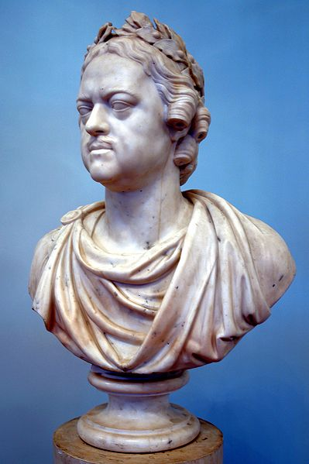
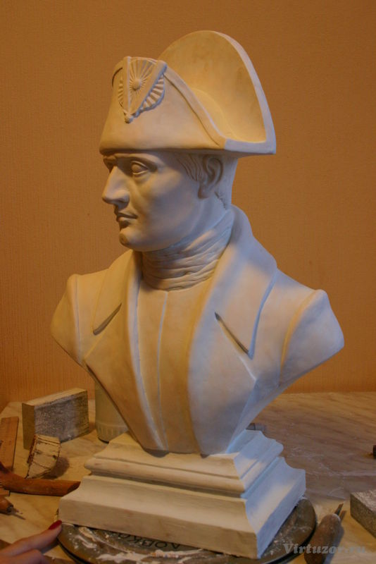
Бюст Петра I.
Бюст Наполеона

Slide 5
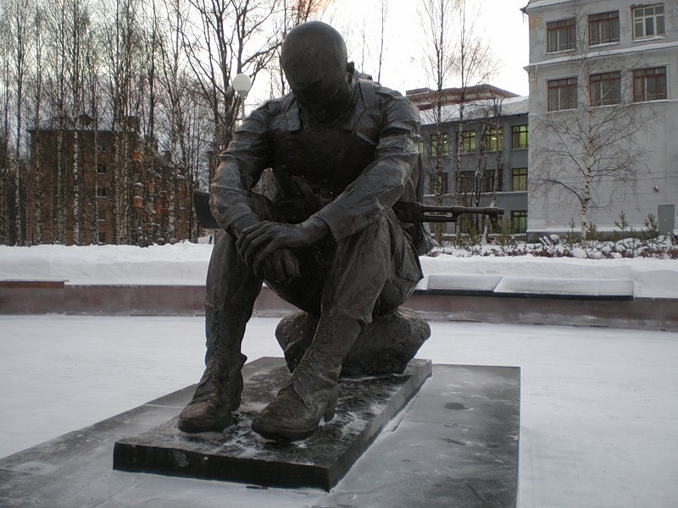
Статуя «Афганистан»

Slide 6
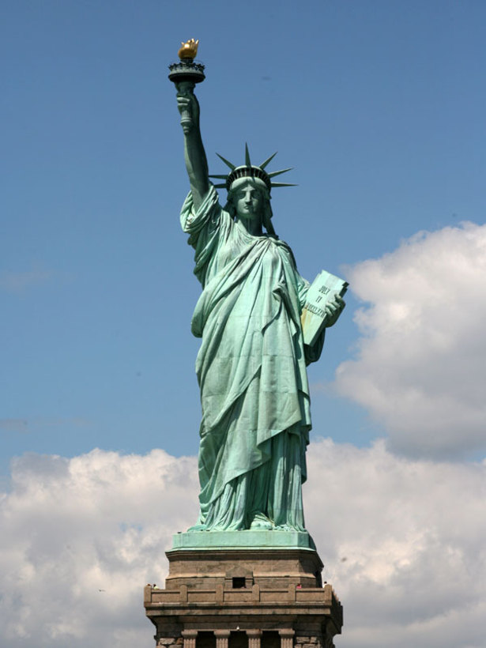
Статуя Свободы

Slide 7
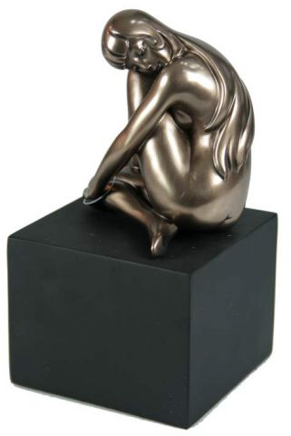
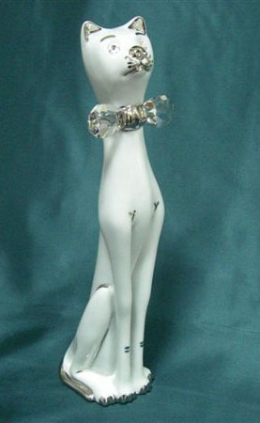
Статуэтка

Slide 8
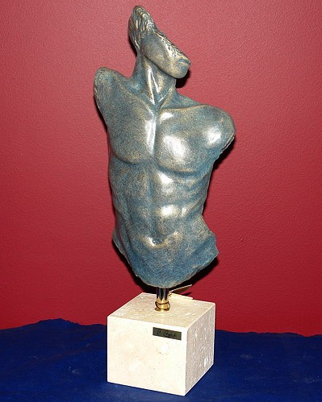
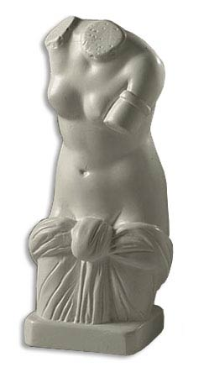
Торс

Slide 9
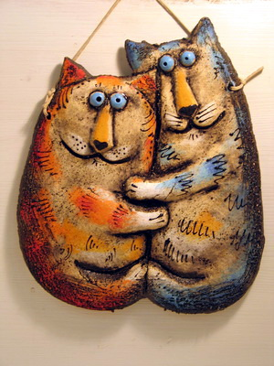
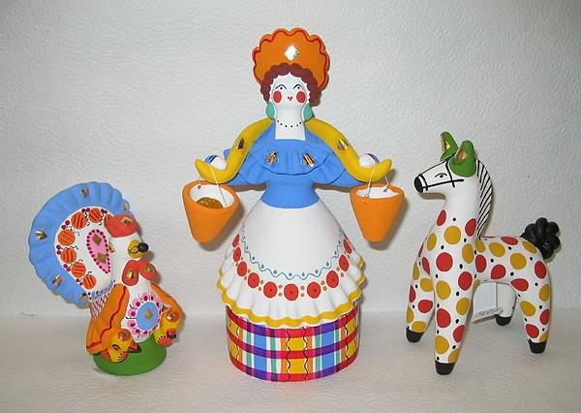
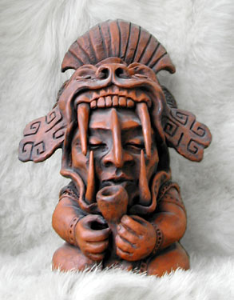
Глина

Slide 10
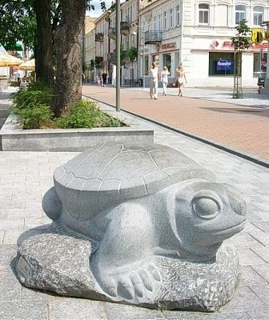
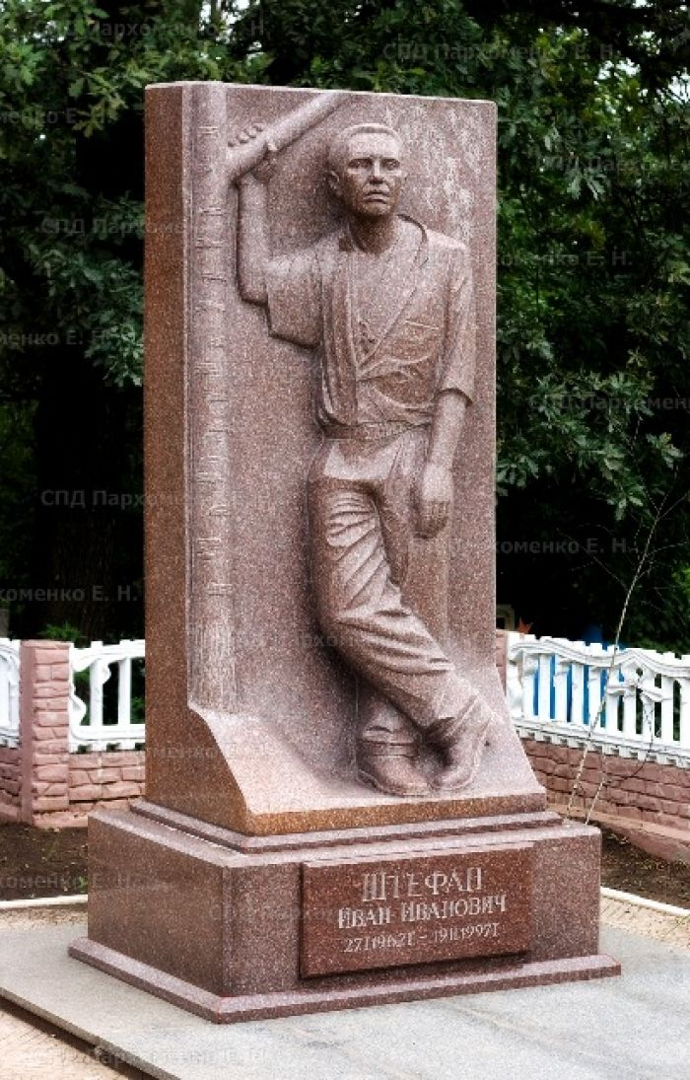
Гранит

Slide 11
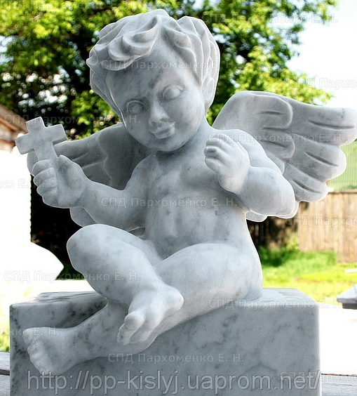
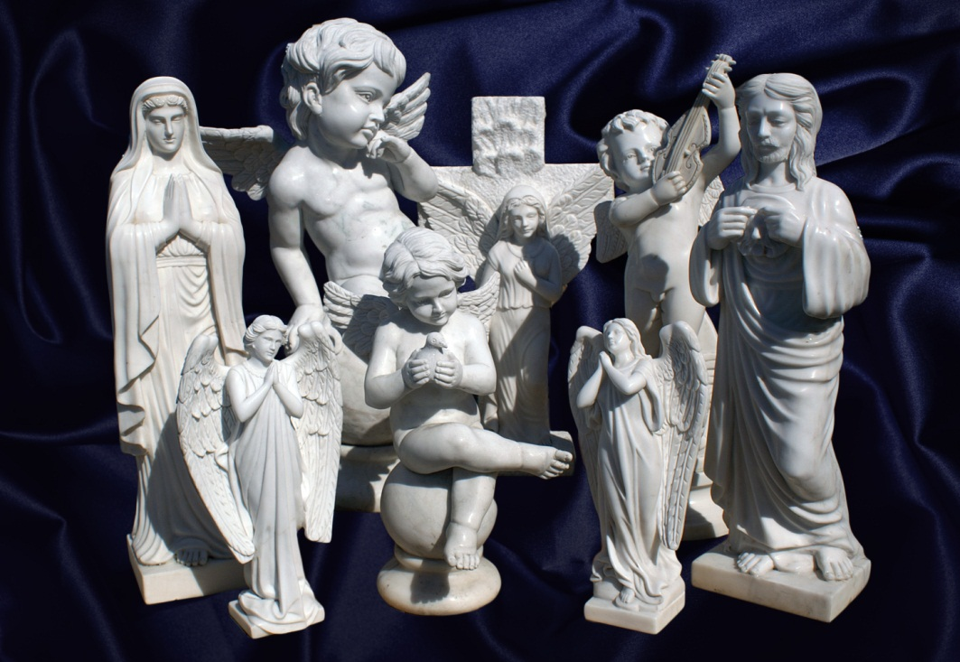
Мрамор

Slide 12
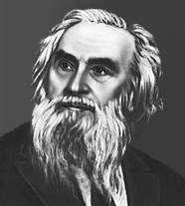
Коненков Сергей Тимофеевич (1874 – 1971)

Slide 13
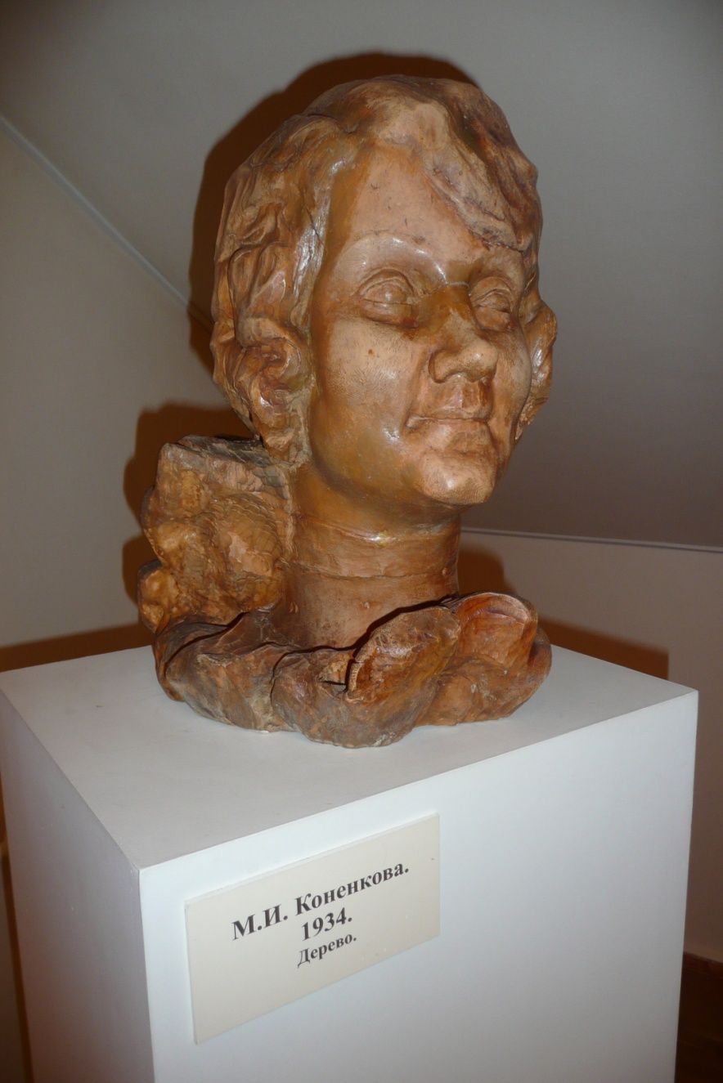
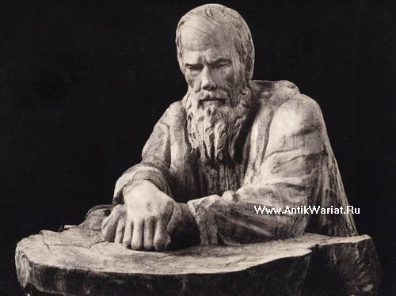
Ф М Достоевский, Скульптор
Сергей Тимофеемович Коненков
Скульптура жены Коненкова

Slide 14
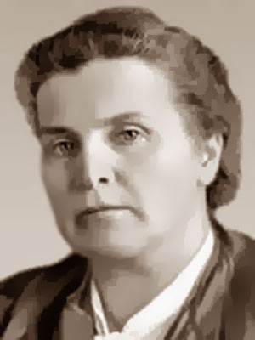
Вера Игнатьевна Мухина (1889 – 1953)

Slide 15
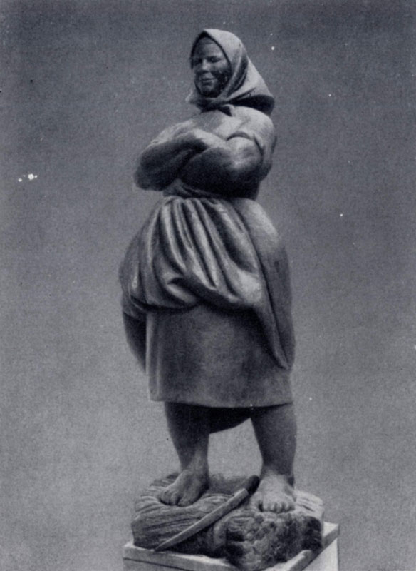
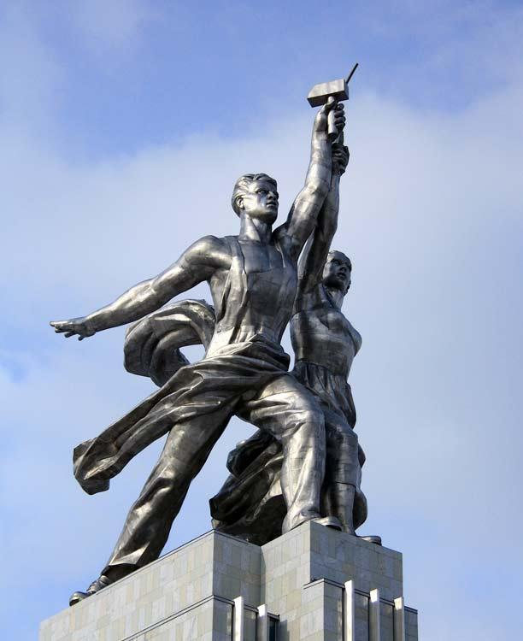
В. И. Мухина. Крестьянка. Бронза.
Мухина В.И. Рабочий и колхозница.

Slide 16
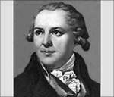
Шубин Федор Иванович (1740 – 1805)

Slide 17
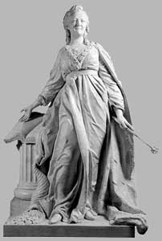
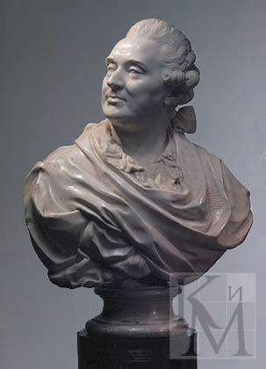
Мраморная скульптура Екатерины II работы Ф.И. Шубина
ШУБИН Федот Иванович Бюст А. М. Голицына

Slide 18
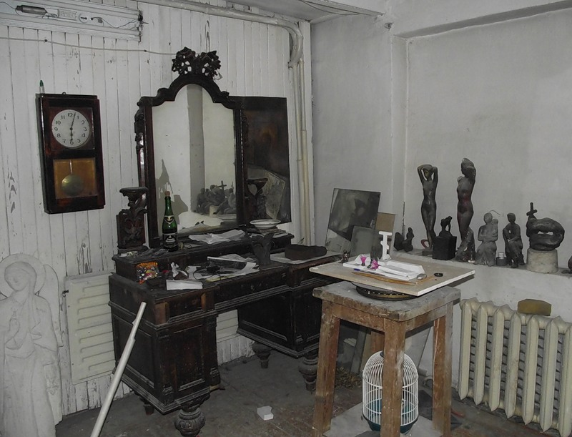

Slide 19
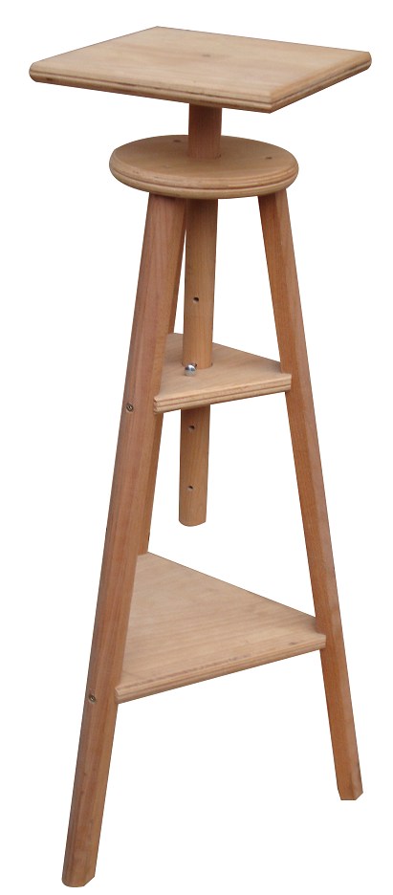
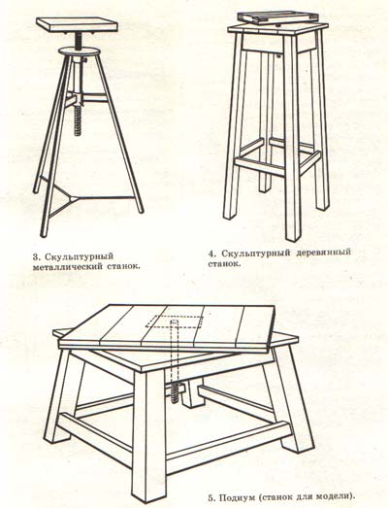
Разновидности скульптурных станков

Slide 20
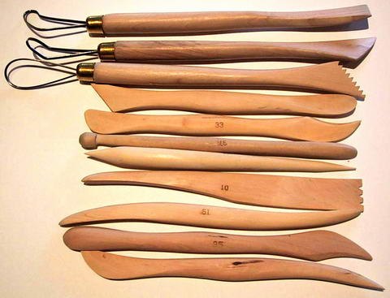

Slide 21
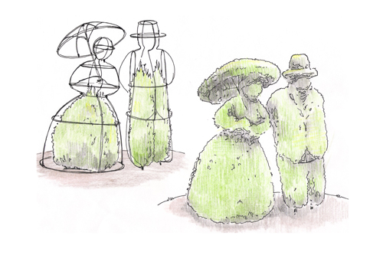
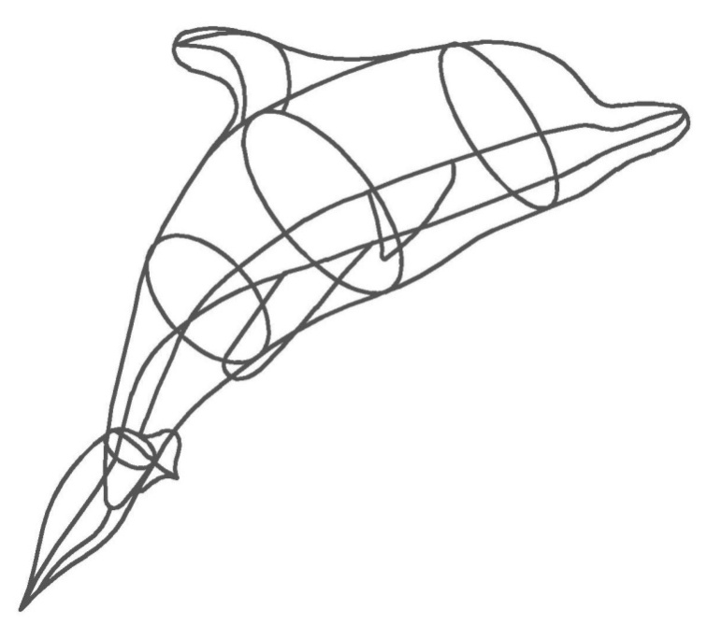
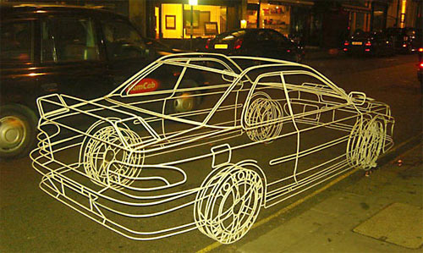
Разновидности каркасов

Slide 22
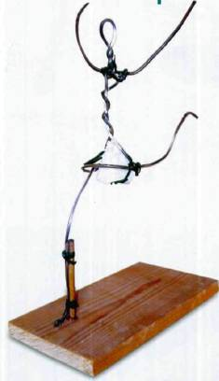
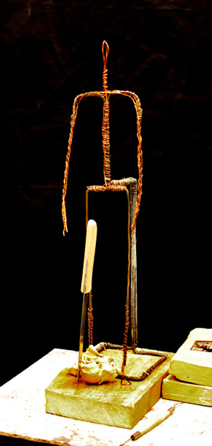
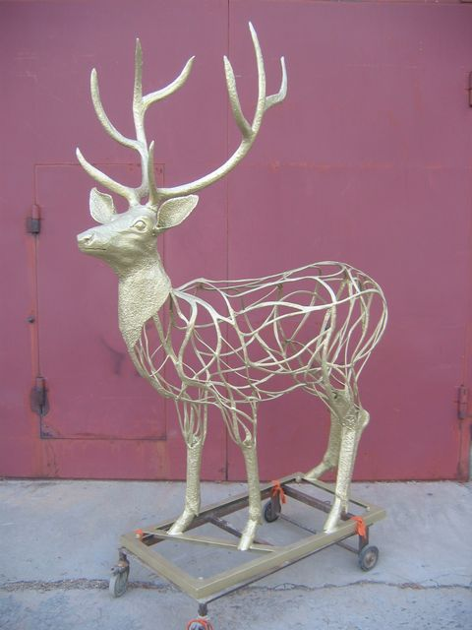

Slide 23
Спасибо за внимание!!!!
Приступаем к работе

